Slide 1
Rutas ideales para entregas a domicilio en la ciudad de MedellínDF
Yashúa Alexander Narvaéz Pulgarín
Mateo Marulanda Cifuentes
Medellín, 03/11/2017

Slide 2
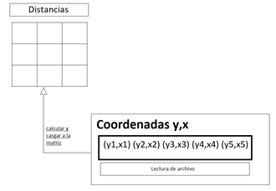
Estructuras de Datos Diseñada
Gráfico 1: Es el llenado de una matriz de adyacencia, con los valores de las distancias en las cordenadas leídas

Slide 3
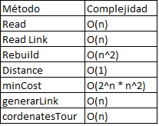
Explicación del algoritmo y su complejidad

Slide 4
Criterios de Diseño del Algoritmo
Calculamos la distancia entre todos los puntos haciendo uso de una matriz de
distancias y luego implementamos el algoritmo de Held Karp para calcular la
la ruta más corta y así poder tener el orden de los nodos a visitar, como último
casteamos la cadena accediendo en el orden especifico de los nodos
recuperando sus valores utilizando losidentificadores guardados en el ArrayList

Slide 5
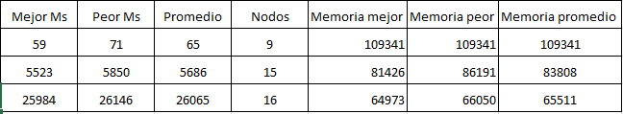
Consumo de Tiempo y Memoria
Gráfico 3: consumo de memoria del algoritmo de los costos mínimos en el grafo

Slide 6
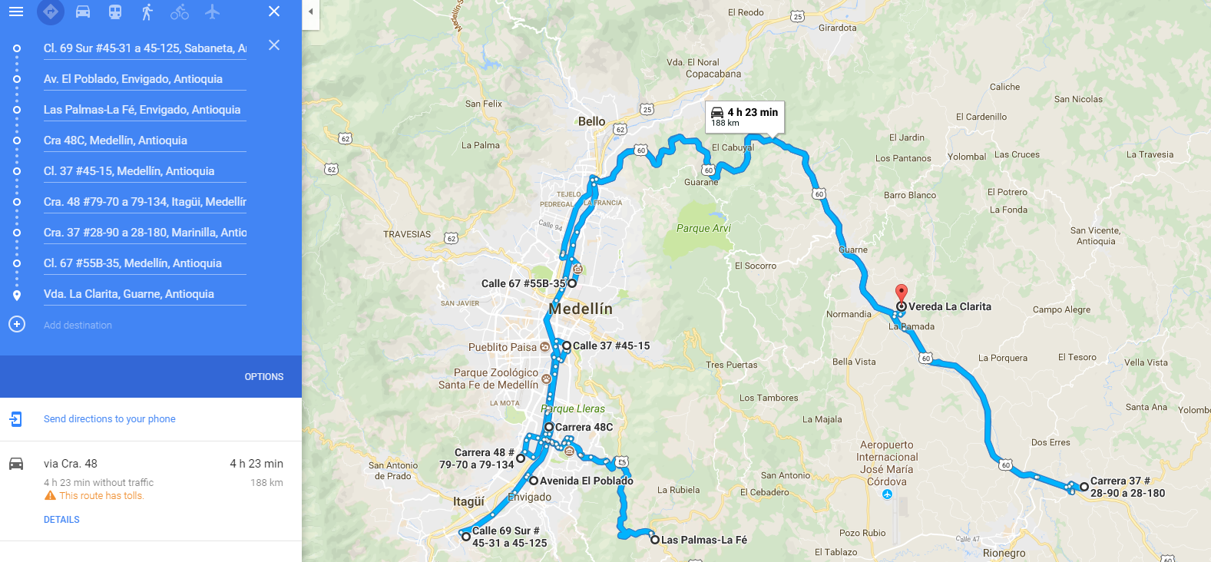
Software en funcionamiento
Gráfico 4: Sistema de planificación óptima de domicilios

Slide 7
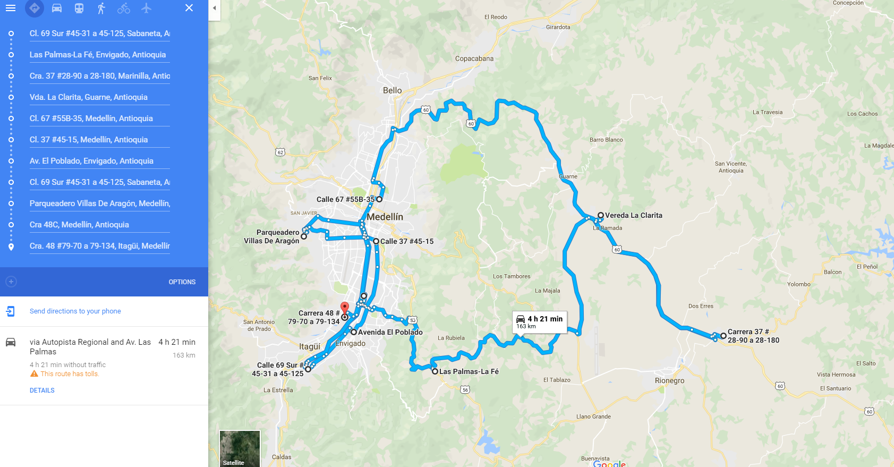
Software en funcionamiento

